Slide 1
        第五讲
正则表达式与有限自动机的关系
右线性语言与有限自动机的关系
右线性语言的性质(part1)
School of Computer Science, BUPT

Slide 2
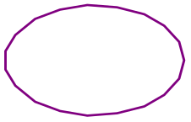


3.7 正则表达式与有限自动机的关系
结论: 有限自动机、右（左）线性文法、正则表达式都定义了同一种语言-- 正则语言 .
证明策略
ε - NFA
NFA
RE
DFA
RE( Regular Expression) --- 正则表达式
School of Computer Science, BUPT

Slide 3
从 有限自动机 构造等价的正则表达式
（状态消去法）
思路:
(1) 扩展自动机的概念，允许正则表达式作为转移弧的标记. 这样，就有可能在消去某一中间状态时，保证自动机能够接受的字符串集合保持不变.
(2) 在消去某一中间状态时，与其相关的转移弧也将同时消去，所造成的影响将通过修改从每一个前趋状态到每一个后继状态的转移弧标记来弥补.
以下分别介绍中间状态的消去与正则表达式构造过程.
School of Computer Science, BUPT

Slide 4
从有限自动机构造等价的正则表达式
（中间状态的消去）
r₁
r₂
r₁r₂
x
z
y
代之以：
x
y
r₁
r₁+r₂
x
y
代之以：
x
y
r₂
r₁
ε
ε
r₁*
x
z
y
代之以：
x
y
School of Computer Science, BUPT

Slide 5
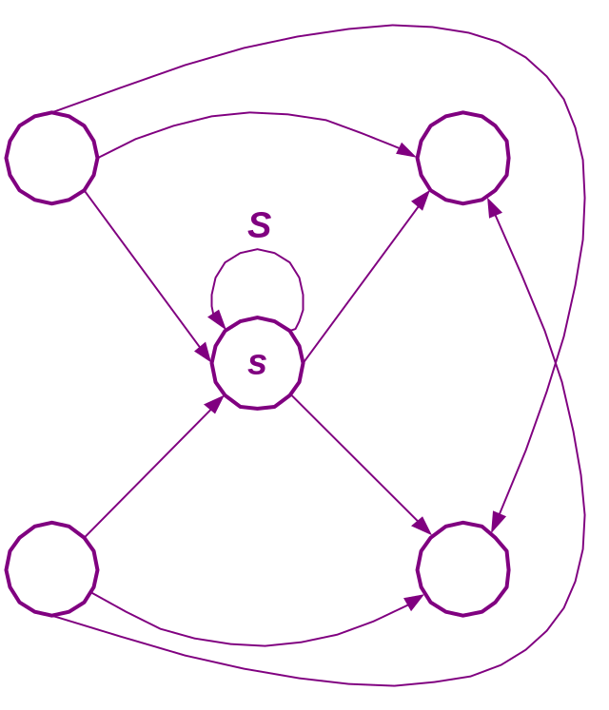
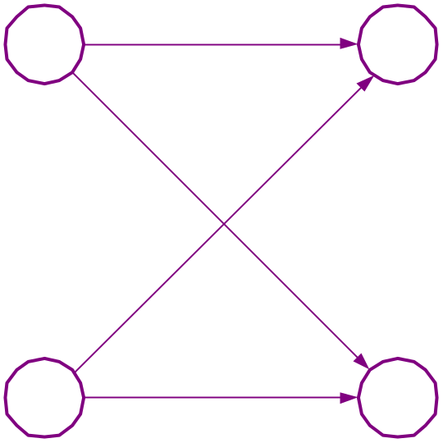

从有限自动机构造等价的正则表达式
（中间状态的消去）
R_{1m}
R₁₁
R₁₁+ Q₁S* P₁
p₁
q₁
q₁
p₁
Q₁
R_{1m}+ Q₁S* P_{m}
○
○
P₁
○
消去 s
○
○
○
R_{k1} + Q_{k}S* P₁
○
○
P_{m}
○
Q_{k}
q_{k}
p_{m}
q_{k}
p_{m}
R_{km}+ Q_{k}S* P_{m}
R_{km}
R_{k1}
School of Computer Science, BUPT

Slide 6
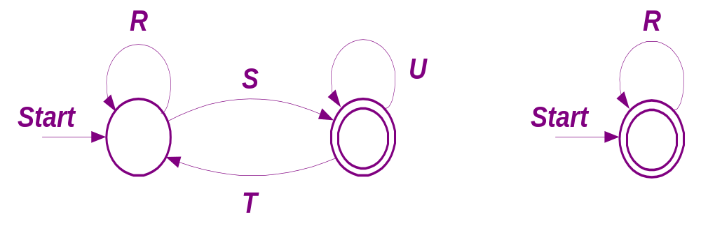
从有限自动机构造等价的正则表达式
（状态消去法）
步骤:
(1) 对每一终态q，依次消去除 q 和初态 q₀ 之外的其它状态;
(2) 若q≠ q₀，最终可得到一般形式如下左图两状态自动机，
该自动机对应的正则表达式可表示为 ( R+SU*T )*SU*.
(3) 若q= q₀，最终可得到如下右图的自动机，它对应的正则
表达式可以表示为 R*.
(4) 最终的正则表达式为每一终态对应的
正则表达式之和（并）.
School of Computer Science, BUPT

Slide 7
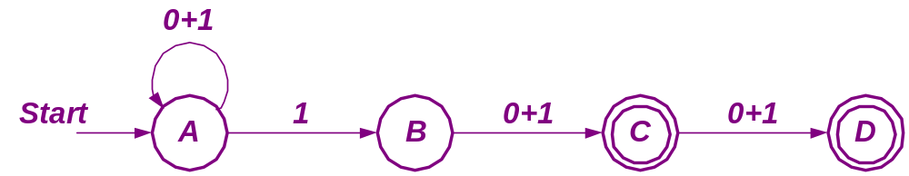
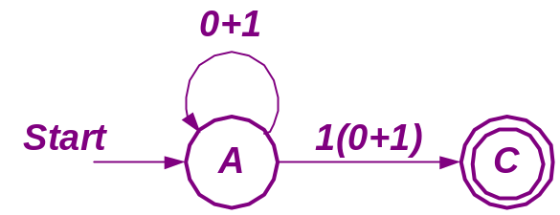
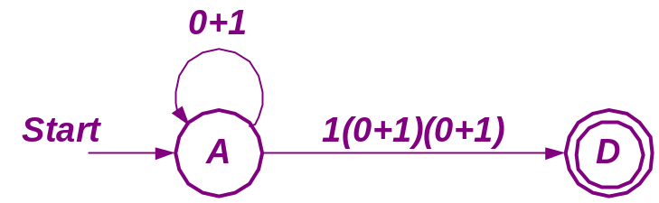
状态消去法举例
对于终态C
对于终态D
等价的正则表达式
(0+1)*1(0+1)+(0+1)*1(0+1)(0+1)
School of Computer Science, BUPT

Slide 8
状态消去法举例
a
3
a
a
a
ε
ε
ε
ε
0
1
2
5
6
7
b
b
b
b
4
aa
ε
ε
ε
ε
0
1
2
5
6
7
bb
a+b
a+b
(a+b)*
aa+bb
(a+b)*
0
2
5
7
(a+b)* (aa+bb) (a+b)*
0
7
School of Computer Science, BUPT

Slide 9
从正则表达式构造等价的ε - NFA
定理: L 是正则表达式 R 表示的语言, 则存在一个ε - NFA E ,满足 L(E) = L(R) = L.
证明: 构造性证明. 可以通过结构归纳法证明从 R 可以构造出与其等价的，满足如下条件的ε - NFA ：
(1) 恰好一个终态;
(2) 没有弧进入初态；
(3) 没有弧离开终态；
School of Computer Science, BUPT

Slide 10
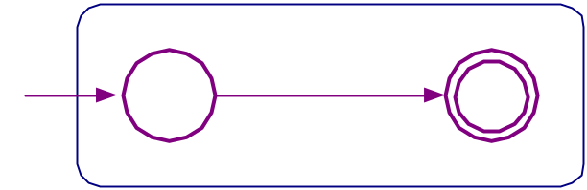
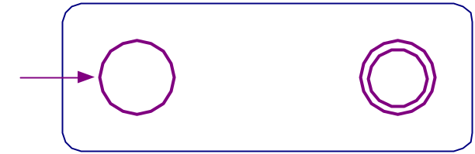
从正则表达式构造等价的ε - NFA
（归纳构造过程）
基础:
ε
1 对于 ε ，构造为
2 对于 φ ，构造为
3 对于 a ，构造为
a
School of Computer Science, BUPT

Slide 11
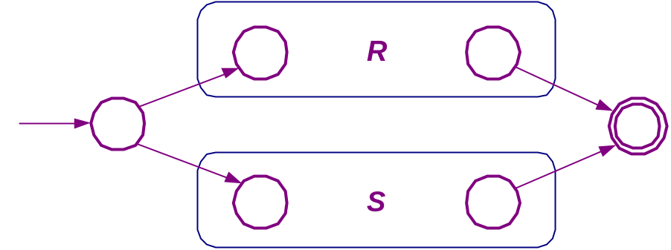
从正则表达式构造等价的ε - NFA
（归纳构造过程）
归纳:
1 对于 R+S ，构造为
ε
ε
ε
ε
School of Computer Science, BUPT

Slide 12

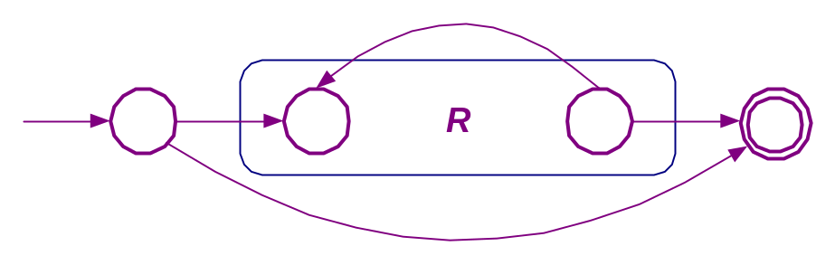
从正则表达式构造等价的ε - NFA
（归纳构造过程）
归纳:
2 对于 RS ，构造为
ε
3 对于 R* ，构造为
ε
ε
ε
ε
School of Computer Science, BUPT

Slide 13
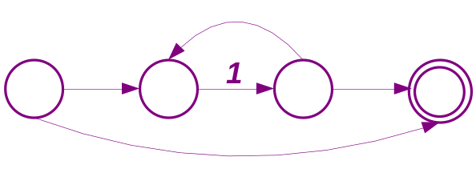
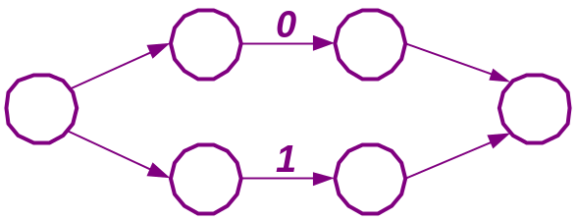
从正则表达式构造等价的ε - NFA
举例: 设正则表达式 1*0(0+1)*, 构造等价的ε - NFA.
ε
ε
ε
1*
ε
ε
ε
0+1
ε
ε
School of Computer Science, BUPT

Slide 14
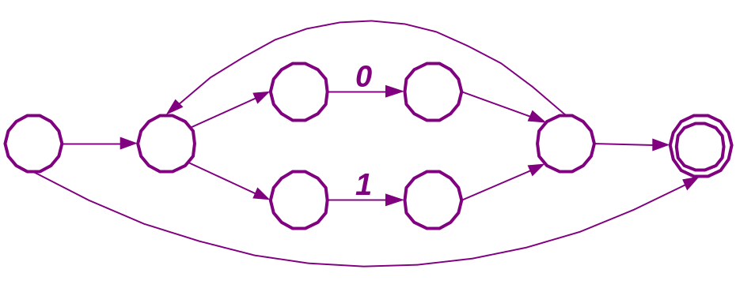
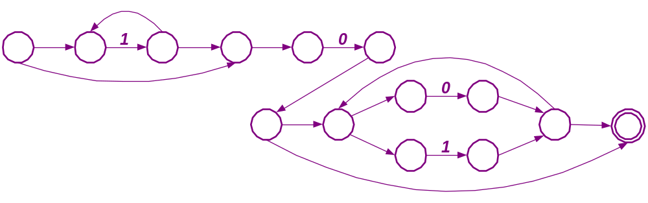
从正则表达式构造等价的ε - NFA
ε
(0+1)*
ε
ε
ε
ε
ε
ε
ε
1*0(0+1)*
ε
ε
ε
ε
ε
ε
ε
ε
ε
ε
ε
ε
ε
ε
School of Computer Science, BUPT

Slide 15
3.8 右线性语言与有限自动机
至此，我们已学到正则集有三种定义方式，且这三种方式等价：
正则集是含有{ε}，φ，{a} 以及在并、连接和 * 运算下封闭的语言
由正则表达式定义的集合是正则集。
由右线性文法生成的语言是正则集。
此外，还有第四种方式：
将正则集作为由有限自动机定义的集合。
即 正则集(右线性语言) <＝> 有限自动机
School of Computer Science, BUPT

Slide 16
右线性文法＝> 有限自动机
定理3.8.1：由任意右线性文法G定义的语言必然能被一个NFA M所接受。即L（G）＝L（M）
证明思路（构造证明）：
设右线性文法G＝（N，T，P，S），构造一个与G等价的有限自动机NFA M＝（Q，T，δ，q₀，F），其中：
Q＝N U {H}，H为一个新增加的状态, H∉N， q₀＝S
{H，S} 当S->ε属于P。
{H} 否则
δ的定义为：
  当A → a B ∈ P，则 B ∈δ（A，a）
  当A → a ∈ P, 则 H ∈δ（A，a）
  对于任意输入，δ（H，a）＝φ。
F =
School of Computer Science, BUPT

Slide 17
右线性文法＝> 有限自动机（例）
例：设有右线性文法G=({S,B} ,{a,b}, P,S)，其中
P： S→aB B→aB|bS|a
试构造与G等价的有限自动机M。
解： 设NFA M=(Q,T, δ, q₀, F)
Q={S,B,H} T={a,b} q₀ = S F ={H}
转换函数δ：
  对于产生式S→aB，有δ(S,a)={B}
  对于产生式B→aB，有δ(B,a)={B}
  对于产生式B→bS，有δ(B,b)={S}
  对于产生式B→a， 有δ(B,a)={H}
a
开始
a
a
S
B
H
b
School of Computer Science, BUPT

Slide 18
右线性文法＝> 有限自动机（续）
求证 G与NFA M两者定义了同一语言。
证明：
先证（1）文法G产生的语言 L(G) 能够被NFA M所接收；
再证（2）NFA M 接受的语言 L(M) 可由文法G 产生。
School of Computer Science, BUPT

Slide 19
右线性文法＝> 有限自动机（续）
证明方法：通过两者定义的语言中任意一个字符串来说明。
（1）设 ω = a₁a₂…a_{n}∈L(G) ，且n ≥ 1
  则有 S ＝> a₁A₁ ＝> a₁a₂A₂ ＝>…
  ＝> a₁a₂…a_{n-1}A_{n-1} ＝> a₁a₂ … a_{n-1}a _{n}
  则由δ的定义，有
  A₁ ∈δ(S，a₁)，A₂ ∈δ(A₁，a₂), … ,
  A_{n-1} ∈δ(A_{n-2}，a_{n-1})，H ∈δ(A_{n-1}，a_{n})，且 H ∈δ(S，ω)
  因为H ∈ F, 所以ω被NFA M 所接受。
  又若ε∈L（G）, 则表明 S →ε∈ P ,由 NFA M 的定义，
  有S ∈ F, 即ε也被NFA M接受。
  所以，由文法G派生的任意字符串 ω ∈ L（M）。 #
School of Computer Science, BUPT

Slide 20
右线性文法＝> 有限自动机（续）
（2）再证 L(M)可由G产生
设ω = a₁a₂…a_{n} 被NFA M接受，即 ω ∈ L（M），
则必然存在状态序列 S， A₁，A₂ ，… A_{n-1}，H
对M有转换函数为
A₁ ∈δ(S，a₁)，A₂ ∈δ(A₁，a₂), … ,
A_{n-1} ∈δ(A_{n-2}，a_{n-1})，H ∈δ(A_{n-1}，a_{n})
则可规定G中含有产生式
  S → a₁A₁， A₁ → a₂A₂ ，…… ，A_{n-1} → a _{n}
于是存在推导
  S ＝> a₁A₁ ＝> a₁a₂A₂ ＝>…＝> a₁a₂…a_{n-1}A_{n-1} ＝> a₁a₂ … a_{n-1}a _{n}
  即a₁a₂…a_{n} 是文法G的一个句子。
  也即 ω ∈ L（G）。 #
School of Computer Science, BUPT

Slide 21
课堂练习：
练习： 设线性文法 G ＝ （{S，A，B}，{a，b}，P，S）
P： S → aA | baB | a
A → aA | aS | bB
B → bB | b | a
构造相应的 NFA M。
School of Computer Science, BUPT

Slide 22
有限自动机＝> 右线性文法
定理3.8.2：设有限自动机 M 接受的语言为L(M)
则存在右线性文法G，它产生的语言L(G)＝L(M)。
证明思路：
构造一个右线性文法G，使它接受由NFA M定义的语言。
构造方法：
设 M＝（Q，T，δ，q₀，F），构造一个右线性文法
G＝（N，T，P，S），其中N＝Q， S＝q0
P定义为：
若δ（A，a）＝B 且 B ∉ F，则A → aB 在P中
若δ（A，a）＝B 且 B ∈ F，则A → a 和A → aB 在P中
L（M）<＝> L（G） 的证明见书 P65 （自学）。
School of Computer Science, BUPT

Slide 23
有限自动机＝>右线性文法（例）
例：设有DFA M =({q0,q1,q2,q3}, {a,b}, δ , q0, {q3} )
其中转换函数如图所示，
试构造与之等价的右线性文法G。
b
q₁
a
a
开始
q₀
q₃
解：构造右线性文法G=(N,T,P,S)
N ={q₀,q₁,q₂,q₃} T ={a,b} S = q₀
产生式集合P
  δ(q₀,a)=q₁， ∴ q₀→aq₁
  δ(q₀,b)=q₂， ∴ q₀→bq₂
  δ(q₁,a)=q₃，q₃∈F，∴ q₁→a|aq₃
  δ(q₁,b)=q₁， ∴ q₁→bq₁
  δ(q₂,a)=q₂， ∴ q₂→aq₂
  δ(q₂,b)=q₃，q₃∈F，∴ q₂→b|bq₃
b
q₂
b
a
构造的文法G(化简q₃)：
G=({q₀,q₁,q₂},{a,b}, P,q₀)
  P： q₀→aq₁|bq₂
  q₁→a|bq₁
  q₂→aq₂|b
School of Computer Science, BUPT

Slide 24
3.9 右线性语言的性质
主要内容：
  DFA的极小化
  泵浦引理
  右线性语言的封闭性
School of Computer Science, BUPT

Slide 25
确定有限自动机DFA的化简(极小化)
对DFA M的极小化是找出一个状态数比M少的DFA M1，使满足 L(M) = L(M1)
1．等价和可区分的概念
设DFA M = (Q，T，δ，q0，F)
对不同的状态q１， q２∈Q 和每个ω∈T*，
如果有
(q１，ω)┣* (q，ε) 必有 (q２，ω)┣* (q，ε) 且q∈F，
则称q１与q２状态等价. 记为q１≡q２
否则，称q１， q２可区分.
School of Computer Science, BUPT

Slide 26
确定有限自动机DFA的化简
2．不可达状态
如果不存在任何ω∈T*，使(q０，ω)┣* (q，ε)，
则称状态q∈Q为不可达状态.
3． 最小化
若DFA Ｍ不存在互为等价状态及不可达状态，则称DFA Ｍ是最小化的.
School of Computer Science, BUPT

Slide 27
最小化算法
一个DFA Ｍ的最小化，是把Ｍ的状态集Ｑ构成一个划分。
即: 任何两个子集的状态都是可区分的；同一子集中的任何两个状态都是等价的。之后，每个子集用一个状态代表，并取一个状态名.
构成划分的步骤:
构成基本划分 ∏={∏’，∏”}， (∏’为终态集，∏”为非终态集)
细分 ∏={∏¹，∏ ²，…，∏ ^{n}}，
∏ ^{i} ={ q_{１}， q_{２}，…， q_{ｍ}}
当输入任意字符a时，若∏^{i}中的状态经标a的边可到达的状态集的元素分属于两个不同的子集中，则将∏^{i} 细分为两个子集.
重复步骤(2)，直至不可再细分，得到Ｍ1.
若Ｍ1中有不可达状态，将其删除，Ｍ1便是最小化的.
School of Computer Science, BUPT

Slide 28
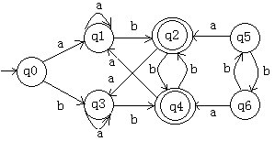

例
(1) q５，q６为不可达状态，删除之.
(2) Q = { q０，q１，q２，q３，q４},
∏= {{q２，q４} ，{q０，q１，q３} }
构成基本划分 ∏={∏’，∏”}
(a) 对于∏’={ q２， q４}，
对字符a，有δ(q２，a)= q３，δ(q４，a)= q１ q１， q３∈ 同一子集.
对字符b，有δ(q２，b)= q４，δ(q４，b)= q２ q４， q２∈ 同一子集.
∴ ∏’ = { q２， q４} 不能再细分. 可用q２表示∏’ 状态.
(b) 对于∏” = { q０， q１， q３}
对a，δ(q０,a)= q１，δ(q１,a)= q１，δ(q３,a)= q３ q１, q３∈同一子集
对b，δ(q０,b)= q３，δ(q１,b)= q２，δ(q３,b)= q４
q３， q２， q４ ∉ 同一子集.
∴ 将∏’’再分解. ∏’’={ { q０}，{ q1，q3} }，{q1，q3} 不可再细分，用q1表示
∴ Ｑ＝｛ ｛q０｝，｛q１｝，｛q２｝ ｝
School of Computer Science, BUPT

Slide 29
计算状态集划分的算法— 填表法
填表算法（table-filling algorithm）基于如下递归地
标记可区分的状态偶对的过程:
  基础 如果 p 为终态，而 q 为非终态，则 p 和 q 标记
  为可区分的；
  归纳 设 p 和 q 已标记为可区分的, 如果状态 r 和 s
  通过某个 输入符号 a 可分别转移到 p 和 q ，即
  δ(r,a)=p , δ(s,a)=q , 则 r 和 s 也标记为可区分的；
  这是因为：若 p 和 q 可为字符串 w 区分, 则 r 和 s 可
  为字符串 aw 区分.
（ ∵ δ'(r,aw) =δ'(p,w) , δ'(s,aw) =δ'(q,w) ）
School of Computer Science, BUPT

Slide 30
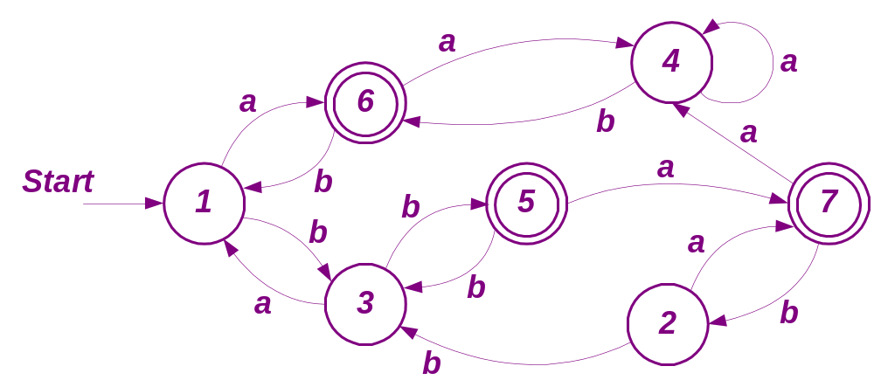
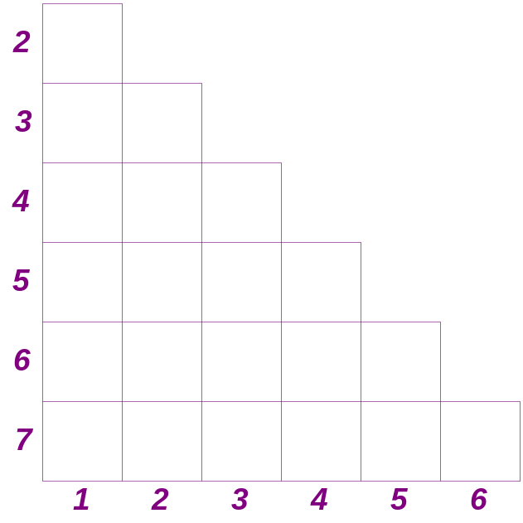
计算状态集划分的算法— 填表法
填表算法举例
x
x
x
x
x
x
x
x
x
(1) 区分所有终态和非终态
x
x
x
x
x
(2) 区分(1,3), (1,4), (2,3),
(2,4), (5,6), (5,7)
x
x
x
x
x
(3) 区分 (3,4)
(4) 结束. 划分结果：{1,2}, {3}, {4}, {5}, {6,7}
School of Computer Science, BUPT

Slide 31
通过合并等价的状态进行 DFA 的优化
步骤
1. 删除所有从开始状态不可到达的状态及与其相关的边,
设所得到的 DFA 为 A = (Q, T, δ, q₀ , F ) ；
2. 使用填表算法找出所有等价的状态偶对；
3. 根据 2 的结果计算当前状态集合的划分块，每一划分
块中的状态相互之间等价，而不同划分块中的状态之
间都是可区分的. 包含状态 q 的划分块用 [q] 表示.
4. 构造与 A 等价的 DFA B = (Q_{B}, T, δ_{B}, [q₀], F_{B} ) , 其中
Q_{B}={ [q] | q∈Q}, F_{B} = { [q] | q∈F}, δ_{B}([q] ,a)=[δ (q,a)]
School of Computer Science, BUPT

Slide 32
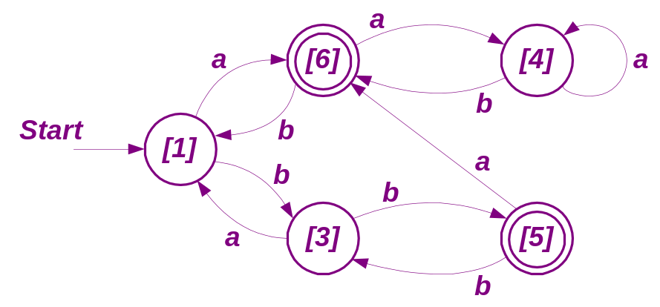
通过合并等价的状态进行 DFA 的优化
举例
等价的状态偶对为：
（1, 2）,（6, 7）
划分结果：
{ 1, 2 }, {3}, {4},
{5}, { 6, 7 }
新的状态集合：
[1], [3], [4], [5], [6]
School of Computer Science, BUPT

Slide 33
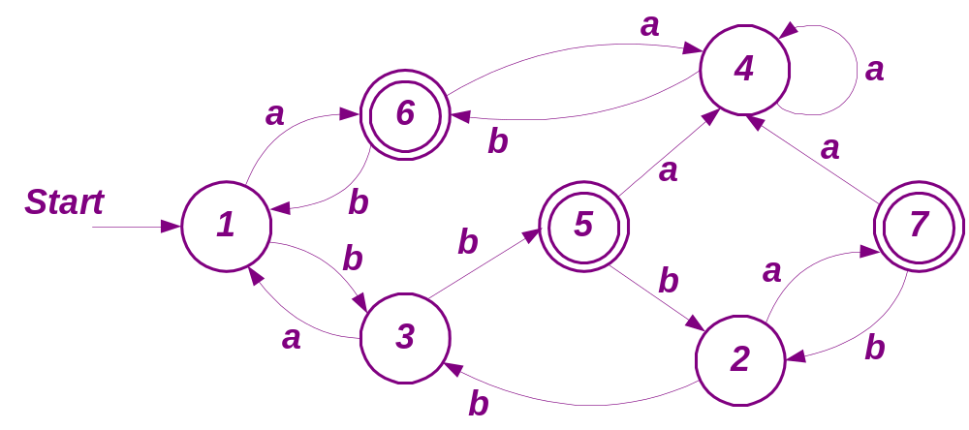
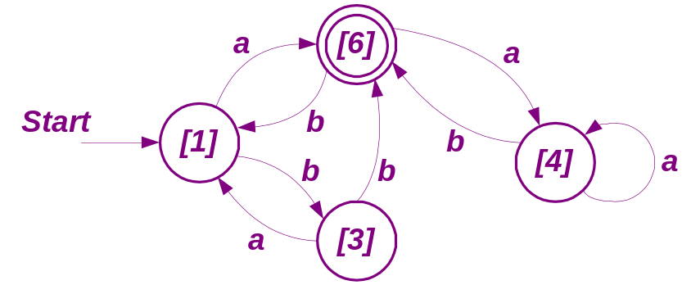
最小化的 DFA
课堂练习 最小化下列 DFA:
参考结果
School of Computer Science, BUPT

Slide 34
针对正则语言的 Pumping 引理
正则语言应满足的一个必要条件
用于判定给定的语言不是正则集。
物理意义：当给定一个正则集和该集合上一个足够长的字符串时，在该字符串中能找到一个非空的子串，并使子串重复，从而组成新的字符串。该新串必在同一个正则集内。
定理：
设L是正则集，存在常数n，对字符串ω∈Ｌ 且｜ω｜≥n，则ω可写成ω₁ω₀ω_{２}，其中｜ω₁ω₀｜≤n，｜ω₀｜＞０，对所有的ｉ≥0有ω₁ω₀^{i}ω₂∈Ｌ。
证明 设 L 是 DFA D = (Q, T, δ, q₀ , F ) 的语言， 取 n = |Q| 即可.
School of Computer Science, BUPT

Slide 35
DFA 的“Pumping”特性
设 DFA D = (Q, T, δ, q₀ , F ), |Q|=n.
对于任一长度不小于 n 的字符串 w = a₁a₂…a_{m} , 其中 m≥n, a_{k}∈T (1≤ k ≤m), q∈Q , 考察如下状态序列
由pigeonhole 原理, p₀, p₁, p₂, …, p_{n} 中至少有两个状态是重复的，即存在 i, j, 0≤i<j≤n, p_{i}=p_{j} .
p₀=q
p₁=δ'(q, a₁)
p₂=δ'(q, a₁a₂)
…
p_{n}=δ'(q, a₁a₂…a_{n} )
p_{n+1}=δ'(q, a₁a₂…a_{n+1} )
…
p_{m}=δ'(q, a₁a₂…a_{m} )
“pumping” 特性：
任一长度不小于状态数目
的字符串所标记的路径上， 必然出现重复的状态.
School of Computer Science, BUPT

Slide 36
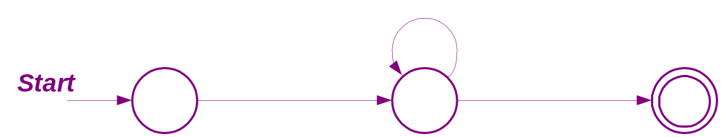
DFA 的“Pumping”特性
“pumping” 特性：如前,设 DFA D = (Q, T, δ, q₀ , F ),
|Q|=n, w = a₁a₂…a_{m} (m≥n), 则存在 i, j, 0≤i<j≤n, p_{i}=p_{j} ,
其中p_{k}=δ'(p₀, a₁a₂…a_{k} ) , 0≤k≤m.
若假定p₀ = q₀ , p_{m}∈F, 即w∈L(D).
令 w = xyz, 其中：
x = a₁a₂…a_{i} , y = a_{i+1}a_{i+2}…a_{j} , z = a_{j+1}a_{j+2}…a_{m}
则对任何k ≥ 0，都有 xy^{k}z ∈L(D). (参考下图)
y = a_{i+1}a_{i+2}…a_{j}
x = a₁a₂…a_{i}
z=a_{j+1}a_{j+2}…a_{m}
p₀
p_{i}
p_{m}
School of Computer Science, BUPT

Slide 37
Pumping 引理的应用
（ 用于证明某个语言 L 不是正规语言）
证明步骤
1. 选任意的n.
2. 找到一个满足以下条件的串w∈L (长度至少为n).
3. 任选满足w = xyz ∧ y≠ε ∧ |xy| ≤ n 的x,y,z
4. 找到一个 k ≥0, 使 xy^{k}z ∉ L.
举例 证明L={ a^{n}b^{n} | n≥1 }不是正则集.
证明: 由泵浦引理，假设L是正则集，则对足够大的n， a^{n}b^{n}可写成ω₁ω₀ω₂，其中 0< |ω₀|≤n，|ω|= 2n > n
若ω₀ = a⁺ 或b⁺，设|ω₀|=k≥1，k为常数，
取i=0，有ω₁ω₀⁰ω₂ = ω₁ω₂ = a^{n-k}b^{n} 或a^{n}b^{n-k}，此时，a，b字符个数不同,即新组成的串ω₁ω₂∉L.
若ω₀ = a⁺b⁺，可取i=2，有ω₁ω₀ω₀ω₂ = ω₁a⁺b⁺a⁺b⁺ω₂ ∉L
∴ 与假设矛盾，故L不是正则集.

School of Computer Science, BUPT

Slide 38
Pumping 引理的应用
例 证明Ｌ＝｛ａ^{k２}｜k≥１的整数｝不是正则集.
证明 假设L是正则集，取足够大的整数n，ω＝ａ^{ｎ２}.
有｜ω｜＝｜ω₁ω₀ω₂｜= n ² ≥n，
0<｜ω₀｜≤n， 0<｜ω₁ω₀｜≤n
取i =2，有n²<｜ω₁ω₀²ω₂｜≤ n²+n < (n+1)²
∴ ｜ω₁ω₀^{i}ω₂｜∉Ｌ (串长不是整数的平方)
与假设矛盾。
∴ L不是正则集。
School of Computer Science, BUPT

Slide 39
练习
转换下列正则表达式为带ε转移的NFA.
a) 01*.
b) (0+1)01.
c) 00(0+1)*.
课后作业：
Chap3 习题 5(偶数题)，7, 17( (1)、(3)、(4) )， 20
School of Computer Science, BUPT

